Slide 1

人教版必修2
第七章 机械能守恒定律
第十节 能量守恒定律与能源

Slide 2
我们已经学过了好几种形式的能量了，那么到底如何定义能量呢？
一、能量的概念
一个物体能够对外做功，我们就说这个物体具有能量。

Slide 3
二、能量的多样性
对应于不同的运动形式，能的形式也是多种多的 ．
机械能对应机械运动，内能对应大量微观粒子的热运动…….
我们知道能量的形式：
机械能、内能、电能、太阳能、化学能、生物能、原子能等．

Slide 4
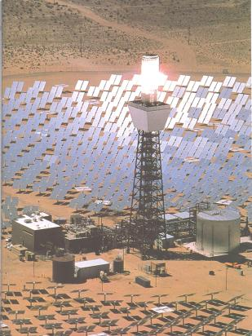
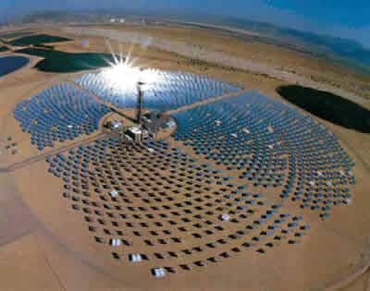
讨论与思考：
这些能量之间有联系吗？有什么联系呢？
太阳能的利用：太阳能转化为电能

Slide 5
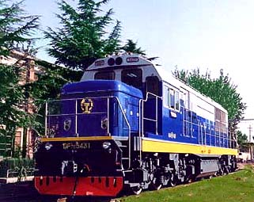
内燃机车：内能转化机械能

Slide 6
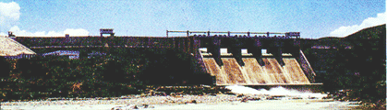
水电站：水的机械能转化为电能

Slide 7
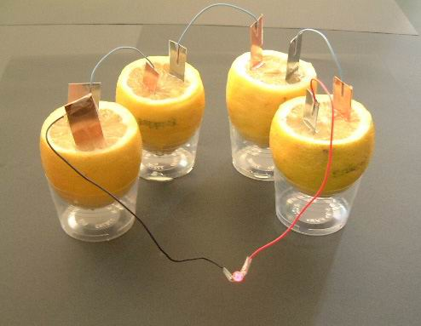
水果电池：化学能转化为电能

Slide 8
三、能的转化
不同形式的能之间可以在一定条件的情况下相互转化，而且在转化过程中总量保持不变。
四、功是能量转化的量度
不同形式的能量之间的转化是通过做功实现的。
重力做功：重力势能和其他能相互转化
弹力做功：弹性势能和其他能相互转化

Slide 9
五、能量守恒定律
①内容：
能量既不可会消灭，也不会创生，它只会从一种形式转化为其他形式，或者从一个物体转移到另一个物体，而在转化和转移过程中，能量的总量保持不变．
②定律的表达式
E_{初}＝E_{终} ；△E_{增}＝△E_{减}

Slide 10
③说明：
a.该定律是贯穿整个物理学的基本规律之一，是学习物理学的一条主线。
b.要分清系统中有多少种形式的能，发生了哪些转化和转移。
c.系统克服摩擦力所做的总功等于系统机械能的减少量，滑动摩擦力与相对距离的乘积在数值上等于系统产生的内能，即Q＝Fl_{相}

Slide 11
在一定条件下，各种形式的能量可以相互转化和转移
能量转移：
运动的甲钢球碰击静止的乙钢球；
在热传递过程中。
特点： 能量的形式没有变
能量转化：
小朋友滑滑梯；
水力发电；火力发电；
电流通过电热器时。
特点： 能量的形式发生变化

Slide 12
1、指出下列现象中能量的转化或转移情况：
（1）人在跑步时，身体发热（ ）
（2）风吹动帆船前进（ ）
（3）放在火炉旁的冷水变热（ ）
（4）电流通过灯泡，灯泡发光（ ）
（5）植物进行光合作用（ ）
化学能转化为内能
风的机械能转移到帆船上
内能由火炉转移给水
电能转化为光能
光能转化为化学能

Slide 13
六、能源和能量耗散
① 人类利用能源大致经历了三个时期，即柴薪时期，煤炭时期，石油时期。
② 能量耗散：燃料燃烧时一旦把自己的热量释放出去，它就不会自动聚集起来供人类重新利用。(能量转化的方向性）

Slide 14
功 能 原 理
除重力(弹力)外，其他外力对物体对所做的总功W_{G外}等于物体机械能的变化量△E
当W_{G外}＞0时，△E＞0，机械能增加
当W_{G外}＜0时，△E＜0，机械能减少

Slide 15
1、下列对能的转化和守恒定律的认识正确的是
（ ）
A。某种形式的能减少，一定存在其他形式的能增加
B。某个物体的能减少．必然有其他物体的能增加
C。不需要任何外界的动力而持续对外做功的机器——永动机是不可能制成的
D。石子从空中落下，最后惨止在地面上，说明机械能消失了
ABC

Slide 16
解析：能量守恒定律是指能量的总量不变，但更重要的是指转化和转移过程中的守恒．在不同形式的能量间发生转化，在不同的物体间发生转移．不需要任何外界动力而持续对外做功的机器是违背能量守恒定律的，是永远不可能制成的．机械能转化成了其他形式的能量而不能消失，能量是不会消失的．
A选项是指不同形式的能量间在转化，转化过程中是守恒的．B选项是指能量在不同的物体间发生转移，转移过程中是守恒的．这正好是能量守恒定律的两个方面——转化与转移．任何永动机都是不可能制成的，它违背了能量守恒定律，所以ABC正确．D选项中石子的机械能在变化，比如受空气阻力作用，机械能可能要减少，但机械能并没有消失，能量守恒定律表明能量既不能创生，也不能消失．故D是错的．
说明：此题考查能量守恒定律的理解，以及对水动机的认识，凡是违背能量守恒定律的永动机是永远不能制成的．

Slide 17
2、能源是人类社会活动的物质基础，人类利用能源大致经历三个时期，按顺序为 ( ) A.煤炭时期柴薪时期石油时期
B.柴薪时期煤炭时期石油时期
C.柴薪时期石油时期煤炭时期
D.煤炭时期柴薪时期石油时期
B

Slide 18
D
3、能源短缺和环境恶化指的是 ( )
①煤炭和石油的开采与技术有关，在当前技术条件下，煤炭和石油的开采是有限度的，这叫能源短缺
②煤炭和石油资源是有限的，以今天的开采和消耗速度，石油储藏将在百年内用尽，煤炭资源也不可能永续，这叫能源短缺
③煤炭和石油具有大量的气味，在开采、存放和使用过程中这些气味会聚存在空气中污染空气，使环境恶化
④大量煤炭和石油产品在燃烧时排出的有害气体污染了空气，改变了成分使环境恶化
A.①③ B.①④ C.②③ D.②④

Slide 19


